Slide 1
10 дәріс
VIIA топ элементтерінің (галогендер) жалпы сиппатамасы.
Фтор, хлор, бром, йод
Оқытушы: PhD, Химиялық технология және Өндірістік Экология кафедрасының қауымдастырылған профессоры Абильдина Айназ Кайратовна

Slide 2
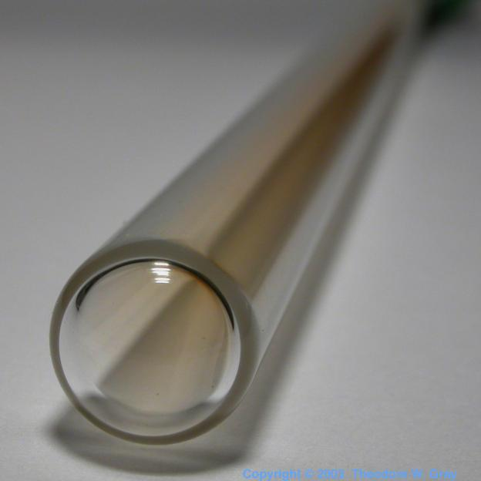
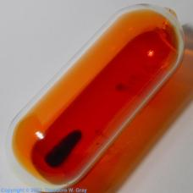
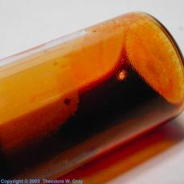
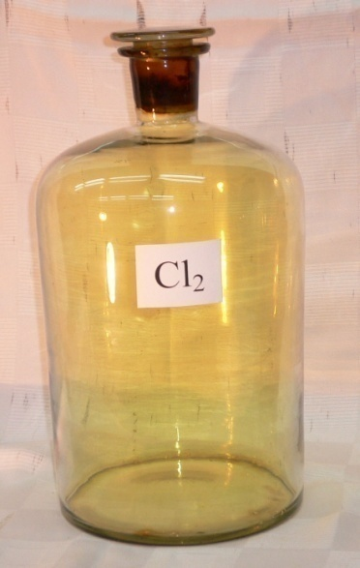
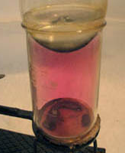
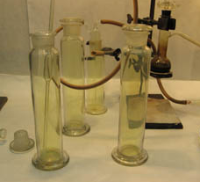
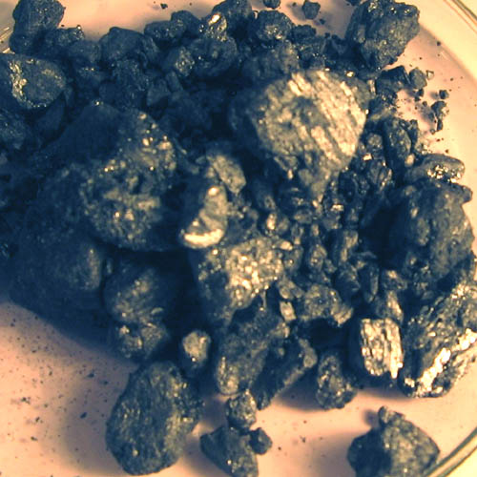
Жай заттар: F₂, Cl₂, Br₂, I₂, At₂
Фтор
Бром
Хлор
Иод

Slide 3
VIIА-топтың элементтері (галогендер)
Жалпы электрондық формулалары :
[…] ns ² (n–1)d ¹⁰np ⁵
E_{i} ≈ 1700 кДж/моль
E_{e} ≈ –385 кДж/моль
Галогендер Г– анионды түзуге ұмтылады
Тотығу дәрежелері:
F: –I, 0
Cl, Br, I, At: –I, 0, +I, …. +VII

Slide 4
VIIА-топтың элементтері (галогендер)
 | F | Cl | Br | I | At
z | 9 | 17 | 35 | 53 | 85
Ar | 18,998 | 35,45 | 79,90 | 126,90 | 209,99
ЭТ | 4,10 | 2,83 | 2,74 | 2,21 | 1,90

Slide 5
Г—Г байланыс энергиясы (E_{байл.} , кДж/моль)
F₂ | Cl₂ | Br₂ | I₂
159 | 243 | 194 | 153
F
σ-байланыс
F
E_{св}
Cl
Cl
σ-байланыс
F₂ Cl₂ Br₂ I₂
+ дативті механизм
9 17 35 53 z

Slide 6
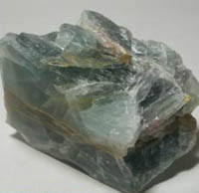
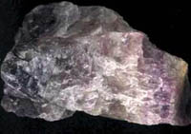
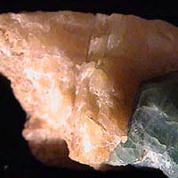
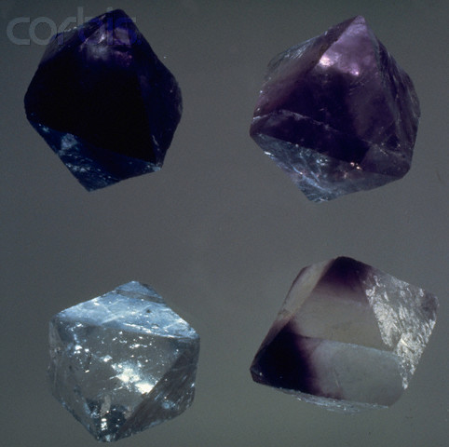
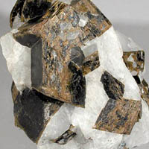
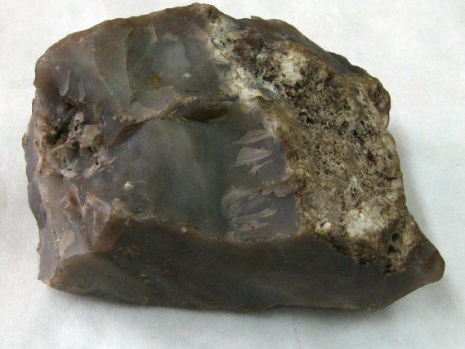
Фтор: табиғатта таралуы
Кларк 0,03%
Флюорит (плавиковый шпат) CaF₂
Криолит Na₃[AlF₆]
Фторапатит
3Ca₃(PO₄)₂ · CaF₂
Флюорит
Флюориттің кристалдары
Криолит
Фторапатит

Slide 7
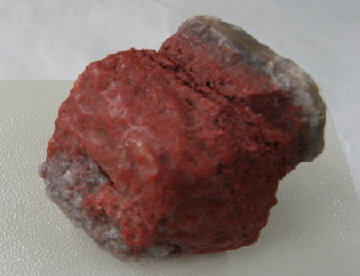
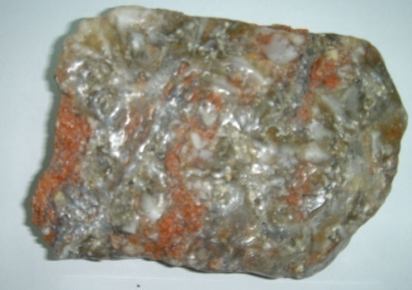
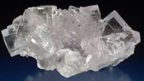
Галогендер табиғатта
11. Хлор (0,19%)
43. Бром
70. Иод
94. Астат
Сирек шашыраған элементтер
Карналлит
Сильвинит
Галит (тұзды тұз (каменная соль)) NaCl
Сильвинит (NaCl·KCl)
Карналлит (KCl·MgCl₂·6H₂O)
Галит

Slide 8
Физикалық қасиеттері
 | F₂ | Cl₂ | Br₂ | I₂
т. балқ., °C | -220, 0 | –101,03 | –7,2 | +113,5*
т. қайн., °C | -183,0 | –34,1 | +59,8 | +184,3*
тығыздық, г/см³ | 1,69 (г, –183 °C) | 1,56 (с, –35 °C) 3,214 г/л (г, қ.ж.) | 3,12 (с, 20°C) | 4,93 (қ)
* жоғарғы қысымда; қалыпты жағдайда иод сублимацияға бейім.

Slide 9
Химиялық қасиеттері
MГ
HГ (Г- Cl,Br)
H₂
M^{IA}
AlГ₃
Al₂Cl₆
AlI₃
(кат.H₂O)
басқа.бейметаллдар
Г₂
PCl₃, PCl₅ …
Al
Sb
металдар
SbГ₃, SbCl₅
CuCl₂
FeCl₃

Slide 10
Г₂: F Cl Br I (At)
ТСШ қасиеттері кемиді
Бейметал. қасиеттері кемиді
F₂ + 2 KCl = 2KF + Cl₂
Cl₂ + 2 KBr = 2KCl + Br₂
Br₂ + 2 KI = 2KBr + I₂

Slide 11
Сутекті қосылыстарын алу
Өндірісте – тікелей синтез:
H₂(г) + F₂(г) = 2 HF(г); ΔG ° = –272 кДж/моль
H₂(г) + Cl₂(г) = 2 HCl(г); ΔG ° = –95 кДж/моль
H₂(г) + Br₂(г) = 2 HBr(г); ΔG ° = –54 кДж/моль
H₂(г) + I₂(т)  2 HI(г); ΔG ° = –1 кДж/моль
Лабораторияда:
2NaCl + H₂SO₄ = 2HCl↑ + Na₂SO₄
(қыздыру кезінде)
Лабораториялық және өндірістік жағдайда – галогендерді фосформен синтездеп, қайтымсыз гидролиздеу:
2P + 3Г₂ = 2PГ₃
PГ₃ + 3H₂O = 3HГ↑ + H₂(PHO₃)

Slide 12
Галогенсутектер НГ
 | HCl | HBr | HI
т. балқ., °C | –114,0 | –86,9 | –50,9
т. қайн., °C | –85,1 | –66,8 | –35,4
Ерігіштік, 1л суда | 500,0 (20 °C) | 600,0 (20 °C) | 425,0 (10 °C)
НГ_{(с)} – түссіз, тұтқырлықтары төмен бейэлектролиттер, активті емес, МО, МCO₃, М^{IA} мен әрекеттеспейді!!!

Slide 13
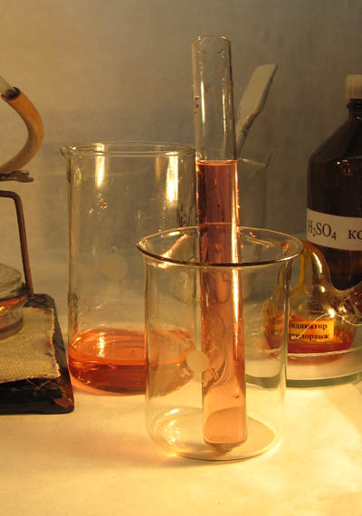
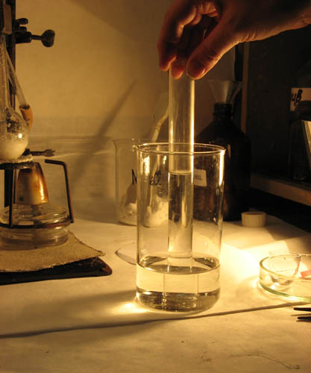
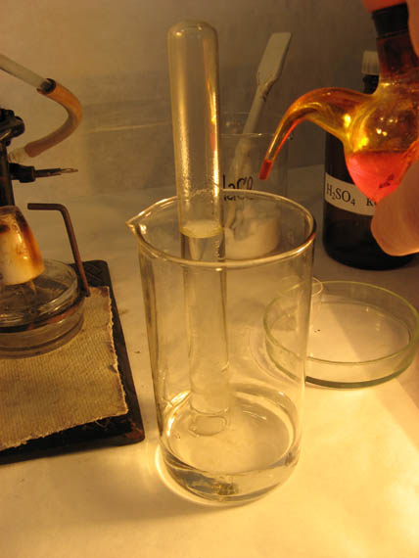
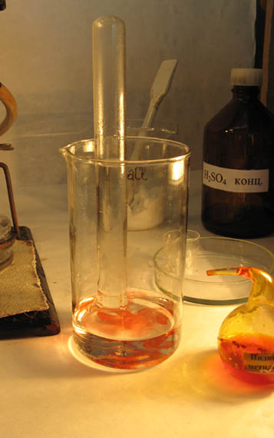
HГ (Г – Cl, Br, I) сулы ерітінділері
НГ + H₂O = Г– + H₃O⁺
H⁺
күшті қышқыл
непротолит
HCl-дың суда еруі

Slide 14
Галогендердің оксидтері
т. д. | F | Cl | Br | I
-I | OF₂
+I |  | Cl₂O | Br₂O | –
+III |  | – | Br₂O₃ | –
+IV |  | ClO₂ | Br₂O₄ | I₂O₄
+V |  | – | Br₂O₅ | I₂O₅
+VI |  | ClO₃ | – | I₂O₆
+VII |  | Cl₂O₇ | – | I₂O₇

Slide 15
Оттекті қышқылдары
т. д. | Cl | Br | I
+I | HClO (әлсіз қышқыл) | HBrO (әлсіз қышқыл) | I₂(OH) – амфотерлі гидроксид
+III | HClO₂ (әлсіз қышқыл) | – | –
+IV | – | – | –
+V | HClO₃ (күшті қышқыл) | HBrO₃ (күшті қышқыл) | HIO₃ (күшті қышқыл)
+VI | – | – | –
+VII | HClO₄ (күшті қышқыл) | HBrO₄ (күшті қышқыл) | HIO₄ (күшті қышқыл) H₅IO₆ (әлсіз қышқыл)

Slide 16
Химиялық қасиеттері
Дисмутациялану реакциясы:
2ClO₂ + H₂O  HClO₂ + HClO₃
2ClO₃ + H₂O  HClO₂ + HClO₃
Cl₂ + H₂O  HClO + HCl
Хлорлау қышқылының ыдырауы:
HClO = HCl + O жарық түскенде
2HClO = Cl₂O + H₂O су сіңіретін CaCl₂ қосқанда
2HClO = 2HCl + HClO₃ қыздырғанда

Slide 17
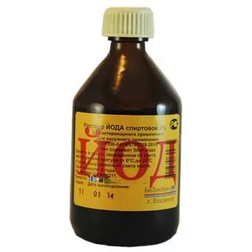
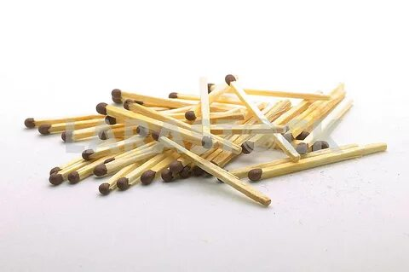
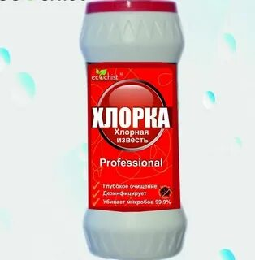
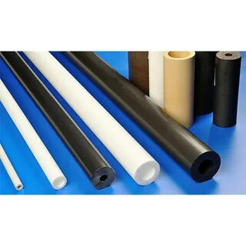
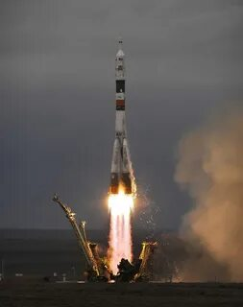
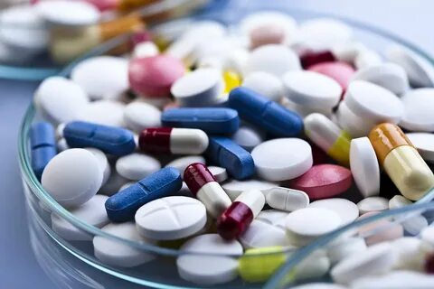
Галогендердің қолданылуы
Г

